Slide 2
Anatomia Avançada - Rotas

Slide 3

Rotas - Definição
A Rota é o acesso a cada link da pagina;
Quando um link é selecionado, o componente é carregado para construir a pagina.

Slide 4
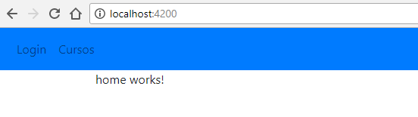
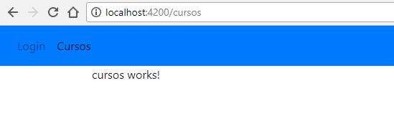
Rotas - Definição
Vamos ao exemplo, a pagina principal com as opções de Login e Cursos;
Ao iniciar a pagina principal, o componente Home é renderizado;
Página Principal
Ao selecionar Cursos, o componente de Curso é renderizado;
Link Cursos Selecionado

Slide 5
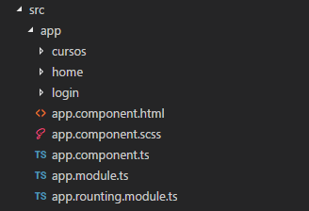
Rotas – como configurar uma rota simples
Deve ser criado um arquivo para o controle das rotas, chamado de rounting, esse arquivo possui basicamente o caminho e a referencia ao objeto que deve ser carregado;
No componente, o arquivo de HTML deve ser inserido a tag <router-outlet>;

Slide 6
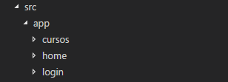
Rotas – configuração de rotas simples
Agora vamos criar a tela com rotas simples;
Primeiro vamos criar um novo projeto com 3 componentes:
ng g c home
ng g c login
ng g c cursos

Slide 7
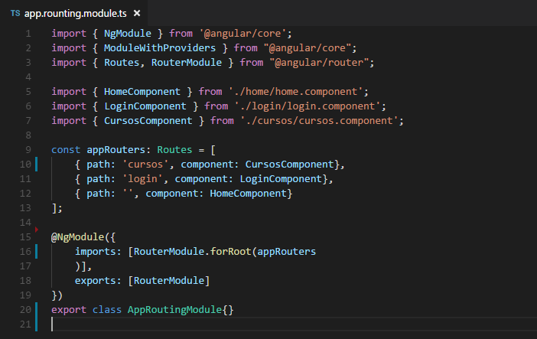
Rotas – configuração de rotas simples
Criar o arquivo de rotas - app.rounting.module.ts
appRouters é a variavel responsavel pela definição das Rotas;
forRoot define que esse é o modulo principal e que deve carregar as informações conforme a variavel appRouters.
appRoutingModule é a definição do nome da classe de rota;

Slide 8
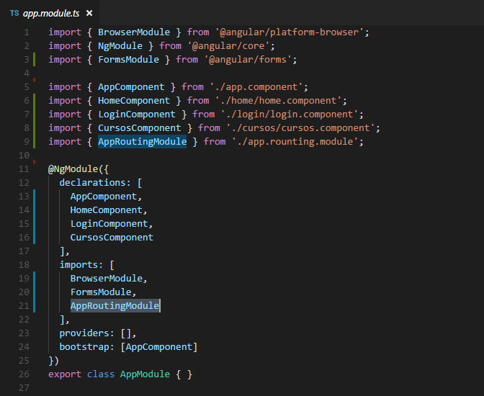
Rotas – configuração de rotas simples
Alterar arquivo de modulo com a configuração da Rota.
appRoutingModule deve ser importado para o modulo.

Slide 9
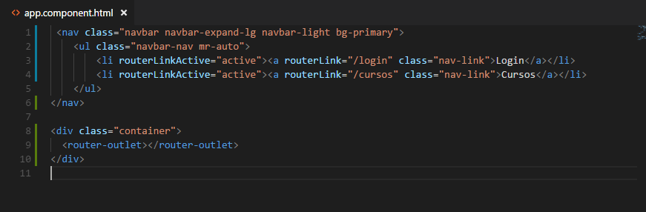
Rotas – configuração de rotas simples
O arquivo html do componente, deve ser incluido as opções do Menu;
No nosso exemplo vamos utilizar as classes do BootStrap;
routerLink define o link a ser executado ao selecionar a opção do Menu;
routerLinkActive é a classe CSS que será chamada ao ativar o link;
router-outlet é onde o componte selecionado será renderizado.
.

Slide 10
Rotas – configuração de rotas simples
Ao subirmos a aplicação, o componente Home é renderizado;
Página Principal
Ao selecionar Cursos, o componente de Curso é renderizado;
Link Cursos Selecionado

Slide 11
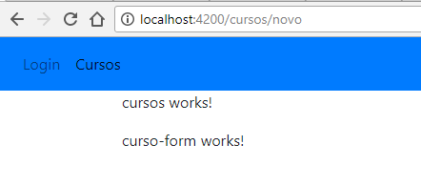
Rotas – O que são rotas filhas
São rotas que estão abaixo da Rota Principal;
Neste exemplo temos o componente curso renderizado e abaixo o componente de curso form.

Slide 12
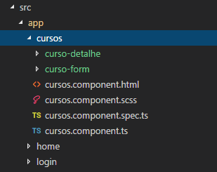
Rotas – criação de rota filha
Vamos criar 2 componente, dentro do componente de curso
ng g c cursos/cursoForm --module app
ng g c cursos/cursoDetalhe --module app

Slide 13
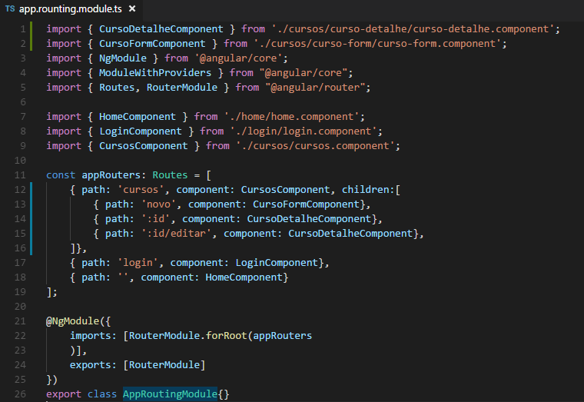
Rotas – criação de rota filha
Alterar o app.routing.module.ts incluido as rotas filhas que serão carregas.
Children que define os componentes que devem ser carregados pelas rotas filhas.

Slide 14
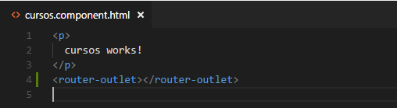
Rotas – criação de rota filha
Alterar o HTML do componente de cursos (cursos\cursos.component.html)
Incluindo a tag router-outlet para renderizar os componentes filhos.

Slide 15
Rotas – criação de rota filha
Ao subirmos a aplicação, selecionamos o link de Curso e alteramos o link para Novo
Os dois componentes(curso e curso Form) são renderizados;
A rota filha é utilizada para carregar dois componentes, e conforme o exemplo, primeiro a lista de curso(cursos works) e abaixo uma outra tela para inserir um novo curso (curso-form works)

Slide 16
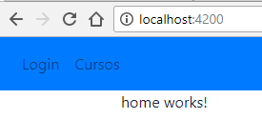
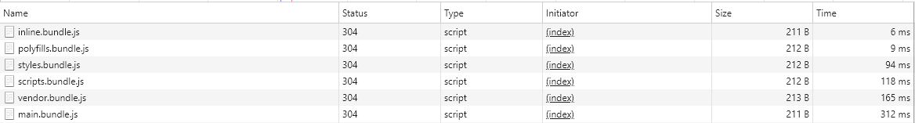
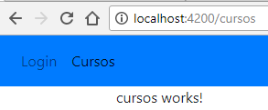
Rotas – Lazy Loading - Definição
E o carregamento sob demanda para melhoria de perfomance da aplicação;
A aplicação deve estar divida em modulo, pois quando navegar pela rota o modulo será carregado.
Cursos.module.chunk.js carregado após a seleção do link de Cursos;

Slide 17
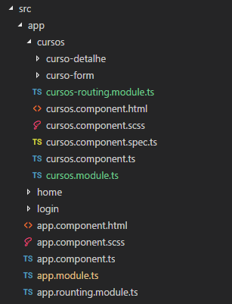
Rotas – Lazy Loading
Vamos começar, refatorando o codigo criando o modulo de cursos cursos.module.ts
Também é necessario criar um arquivo de rotas para o curso.
ng g m cursos --routing

Slide 18
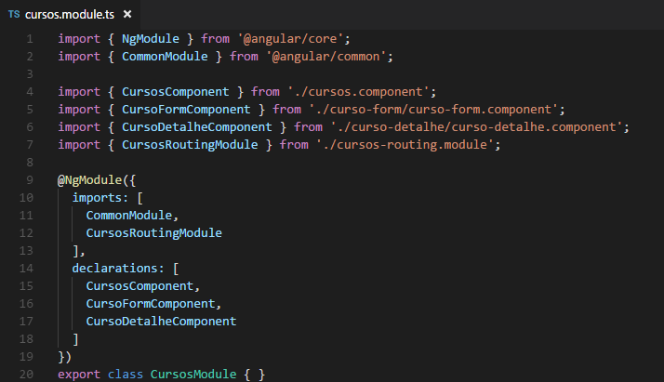
Rotas – Lazy Loading
Vamos alterar os modulos criados;
Primeiros vamos alterar o cursos.module.ts Incluindo os componentes do curso e também referenciado o CursosRountingModule.

Slide 19
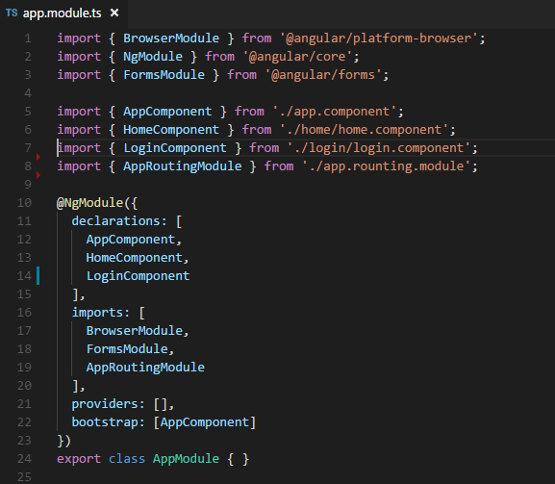
Rotas – Lazy Loading
Agora alterar o modulo principal (app.module.ts) removendo os componentes de curso.

Slide 20
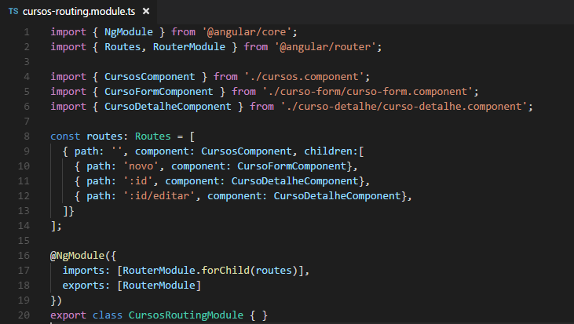
Rotas – Lazy Loading
Agora os arquivos de rotas.
O cursos-routing.module.ts deve ser alterado incluido as rotas de curso. (o path principal deve ficar vazio).

Slide 21
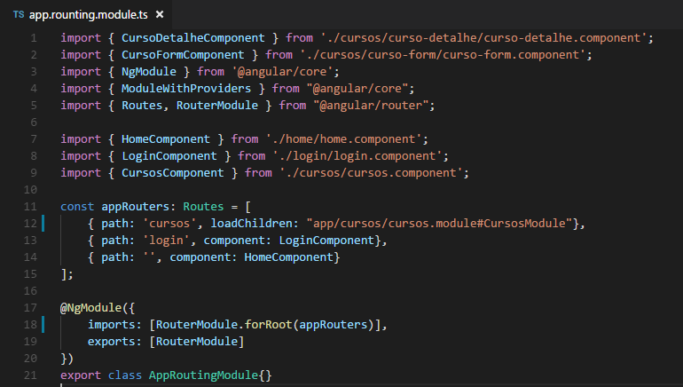
Rotas – Lazy Loading
Alterar o app.routing.module.ts para carregar o modulo de cursos via Lazy Loading;
O path de cursos, deve ter o loadChildren referenciado o Modulo de Cursos.

Slide 22
Rotas – Lazy Loading
Ao executar a aplicação

Slide 23
Rotas – Lazy Loading - Definição
Ao executar a aplicação, o arquivo main.bundle.js será carregado com o codigo da aplicação.
Cursos.module.chunk.js será carregado somente após a seleção do link de Cursos;

